Slide 1
CONSIGNES A RESPECTER PAR LES ETUDIANTS
LORS DES EXAMENS
POUR LE BON DEROULEMENT DES EXAMENS, IL EST DEMANDE AUX ETUDIANTS :
de consulter les listes d’appel qui sont affichées et de noter le numéro de leur place. Il ne sera pas délivré de convocation individuelle.
2) de se rendre au moins 15 minutes avant le début de l'épreuve devant la porte d'accès de la salle d'examen, et d'y préparer les éléments nécessaires à l'épreuve ou autorisés pour celle-ci, à savoir :
carte d’étudiant ou
certificat de scolarité fourni par l’ISPB + carte d’identité, passeport ou permis de conduire
le matériel pour composer
calculatrices* (pour certaines épreuves et dans la limite des modèles autorisés, cf. annexe)
bouchons ou casques anti-bruit

Slide 2
3/ d'attendre qu'un surveillant vous autorise à entrer dans la salle d'examen. Déposer alors en passant, en bas de l’estrade, tous les éléments interdits lors de l'épreuve, à savoir :
tous documents (sauf si indication contraire mentionnée par les surveillants)
cartables et/ou sacs
téléphones portables (que vous aurez pris soin d'éteindre)
trousses
stabylos (à conserver uniquement si consigne particulière liée à l’épreuve)
calculatrices (sauf pour certaines épreuves, couvercle retiré)
manteaux et/ou autres accessoires vestimentaires
appareils à écouteur (même ceux utilisés pour obtenir un isolement sonore)
montres connectées
N. B. : Aucun étudiant ne sera autorisé à rentrer pendant les 5 minutes qui précèdent le début de l'épreuve ; les retardataires seront autorisés à rentrer à partir du début de l'épreuve et au plus tard 20 minutes après l'ouverture de l'enveloppe contenant les sujets.

Slide 3
4/ de rejoindre ensuite sa place puis de suivre les instructions données par les surveillants.
ATTENTION : Vous devez
vérifier que la grille de QCM (le cas échéant) est bien libellée à vos nom et prénom
aucun stylo bille effaçable ne doit être utilisé pour remplir la grille de QCM
inscrire vos nom et prénom sur chaque fascicule (le cas échéant)
inscrire le numéro de votre place sur la chemise de couleur (le cas échéant) contenant l’ensemble des documents de composition
N. B. : Pour éviter toute perturbation, aucun départ de la salle d'examens ne sera autorisé dans la 1/2 heure suivant le début des épreuves et dans le 1/4 d'heure précédant la fin de l'épreuve.

Slide 4
5/ au signal de fin d’épreuve, de cesser d’écrire et de se lever, puis de rester à sa place jusqu’à la fin du ramassage et du comptage des copies par les surveillants.
N. B. : Toute fraude ou tentative de fraude peut entrainer votre traduction devant la section disciplinaire de l’université qui peut prononcer :
-la nullité de l’épreuve, d’un groupe d’épreuves ou de la session
-une sanction disciplinaire allant jusqu’à l’interdiction définitive de prendre toute inscription et de subir tout examen conduisant à un diplôme ou titre délivré par un établissement public d’enseignement supérieur.

Slide 5
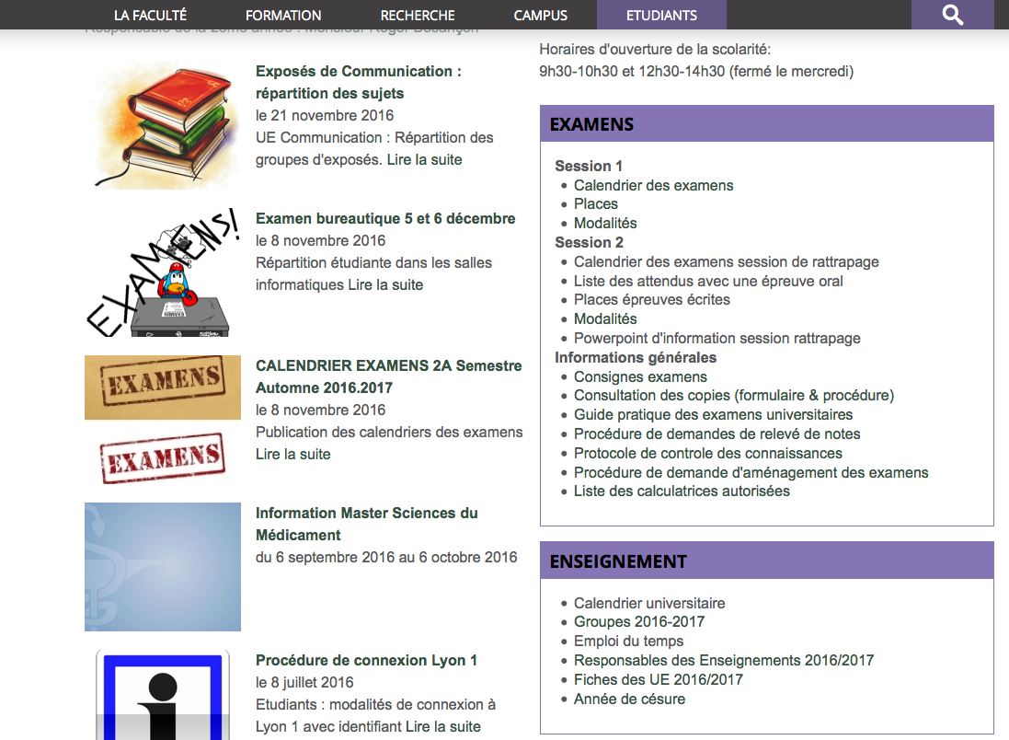

Slide 6
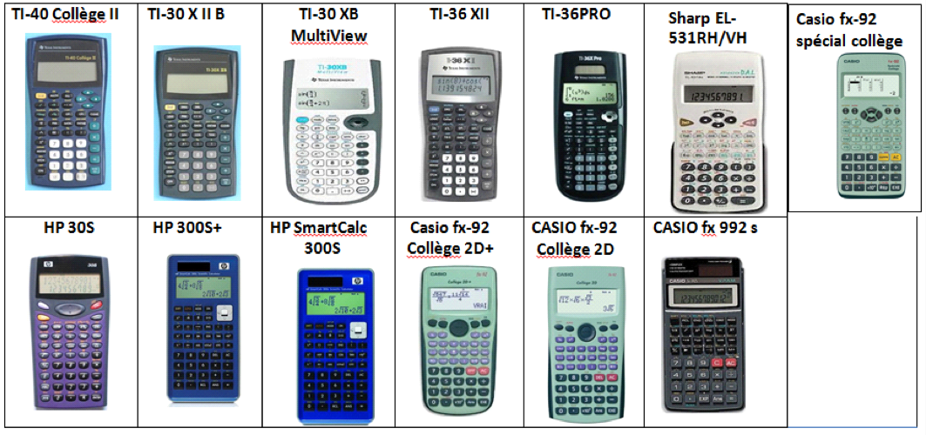
Liste des calculatrices autorisées aux examens de Pharmacie
(Année 2016-2017)

Slide 7
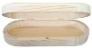
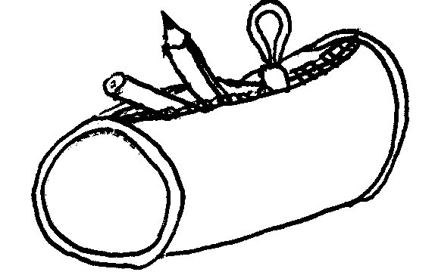
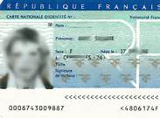
RAPPEL DES CONSIGNES EPREUVE
C’est autorisé !
Ça n’est pas
Étui
Lunettes
PHARMA’S
permis !
et même obligatoire :
ou
Certificat
de scolarité
+
Carte
identité
ou
Passeport
Même éteint, dans sa poche…
ou
FIN
Permis
DEBUT
Entrée étudiants
Autorisation SORTIE
+ 30 min
- 15 min
EPREUVE
- 15 min
- 5 min
Comptage copies

